Slide 1

Možnosti využitia komunálneho odpadu a jeho foriem
Technologické systémy zhodnotenia odpadu z pohľadu praktických aplikácií
Ing. Robert Procházka, PhD., MBA , Ing. Zdenek Donoval, Doc. PhD. Doc. Ing. Jan Valíček, PhD.,
Katedra kvality a strojárskych technológií,
Technická fakulta, SPU v Nitre
Odpadové fórum 2021, Hustopeče

Slide 2

ODPAD – PRODUKT ĽUDSKEJ ČINNOSTI
HLAVNÉ ROZDELENIE ODPADOV
Podľa produkcie : Komunálny / Priemyselný
Podľa zloženia : Obyčajný odpad (OO) a jeho formy (Anorganický (AOO) / Organický (OOO) / Nebezpečný (NO)
Separované formy AOO : Plast, Papier, Elektro, BRKO, Sklo, VKO a Zmesový KO (ZKO)
Separované formy OOO : BRKO, Kuch.O / BRO (vytriedený z procesu spracovania ZKO)
Odpadové fórum 2021, Hustopeče

Slide 3

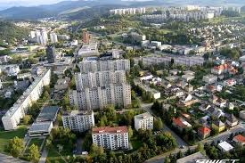
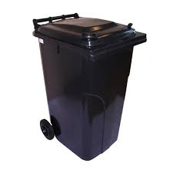
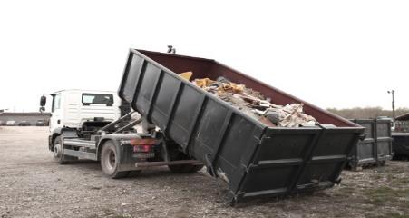

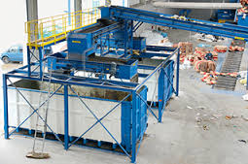
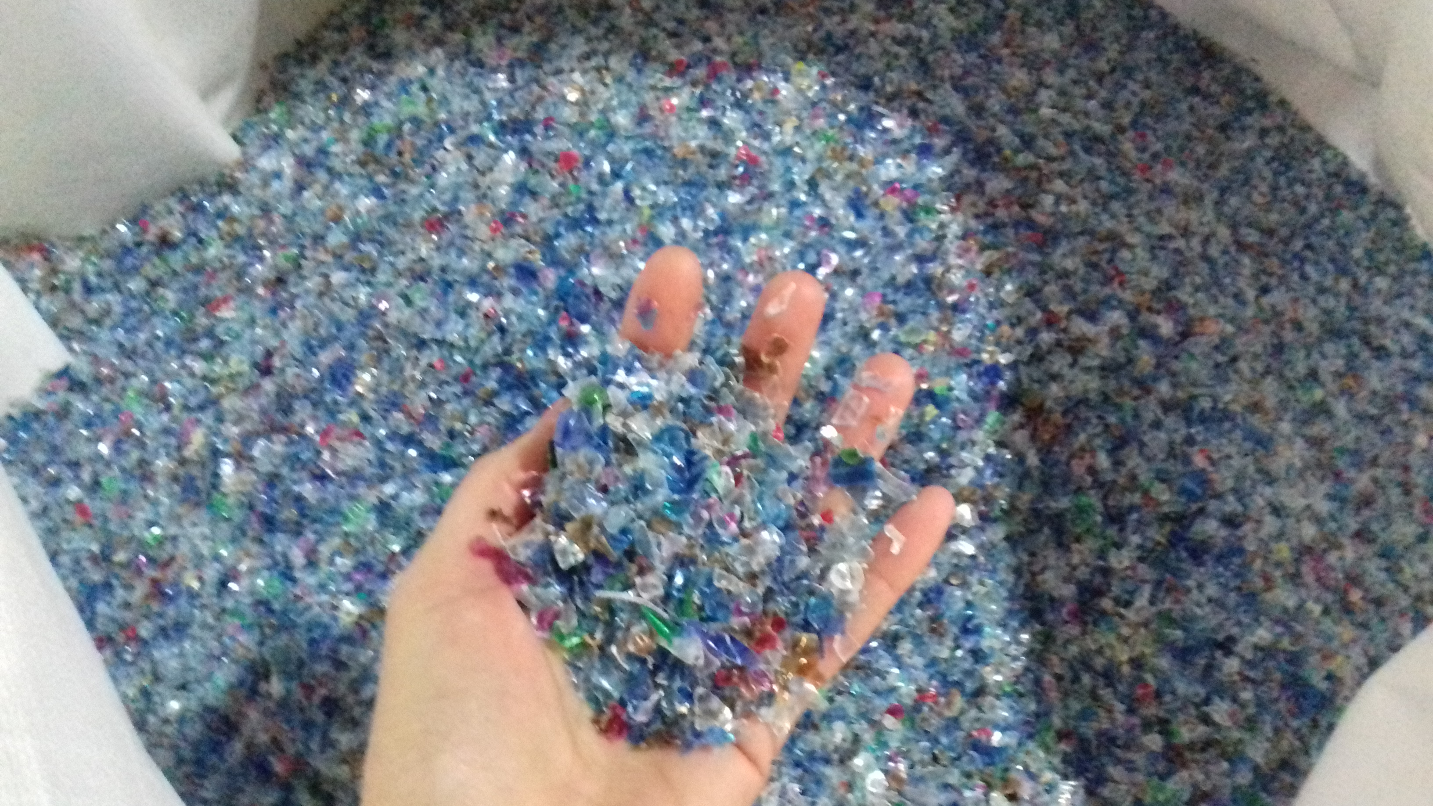
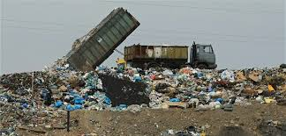
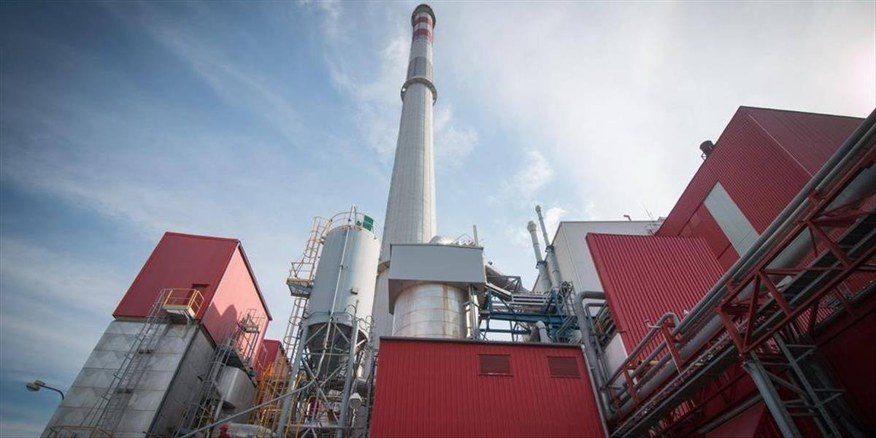
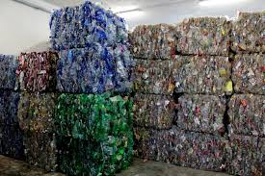
ZHODNOTENIE ANORGANICKÉHO ODPADU
Odpadové fórum 2021, Hustopeče

Slide 4
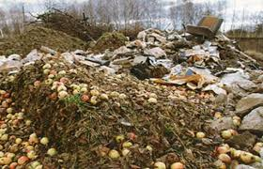
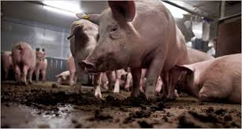
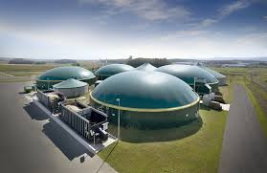
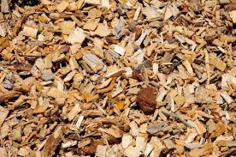
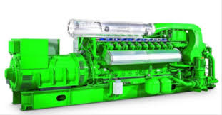
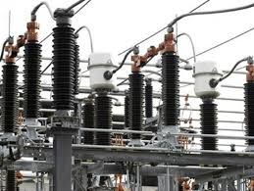
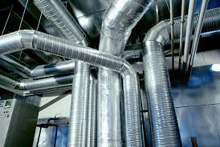
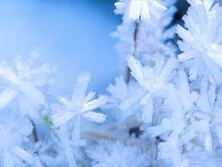
ZHODNOTENIE ORGANICKÉHO ODPADU
Odpadové fórum 2021, Hustopeče
Notes:
4

Slide 5
PRODUKCIA KOMUNÁLNEHO ODPADU
EÚ vs Slovensko (zdroj Eurostat 2019)
Produkcia odpadu v EÚ |  | 225 000 000 | ton | 502 | t/hlavu
 | stavebníctvo | 35,7% | 80 325 000 | ton | Dánsko 845t/hl
 | ťažba a dobývanie | 26,3% | 59 175 000 | ton
 | výroba | 10,7% | 24 075 000 | ton | Nemecko 609t/hlava
 | vodárenské a odpadové služby | 10,2% | 22 950 000 | ton
 | domácnosti | 8,2% | 18 450 000 | ton | Rumunsko 280t/hlava
 | ekonomické služby a výroba energií | 8,9% | 20 025 000 | ton
Produkcia odpadu v SK |  | 2 400 000 | ton | 421 | t/hlavu
 | stavebníctvo | 4,4% | 105 600 | ton
 | ťažba a dobývanie | 6,0% | 144 000 | ton
 | výroba | 27,5% | 660 000 | ton
 | vodárenské a odpadové služby | 3,9% | 93 600 | ton
 | domácnosti | 18,2% | 436 800 | ton
 | ekonomické služby a výroba energií | 40,0% | 960 000 | ton
KO tvorí ca 10% z celkového odpadu
Odpadové fórum 2021, Hustopeče

Slide 6
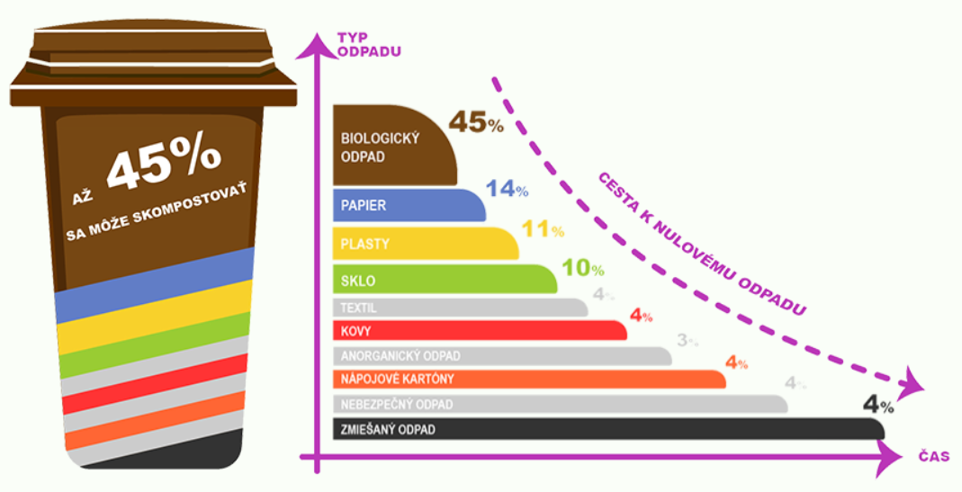
ZLOŽENIE KOMUNÁLNEHO ODPADU v SR
Zdroj Incien; r.2020
Odpadové fórum 2021, Hustopeče

Slide 7
TECHNICKÉ RIEŠENIA NA SPRACOVANIE vybraných foriem KO
Odpadové fórum 2021, Hustopeče

Slide 8
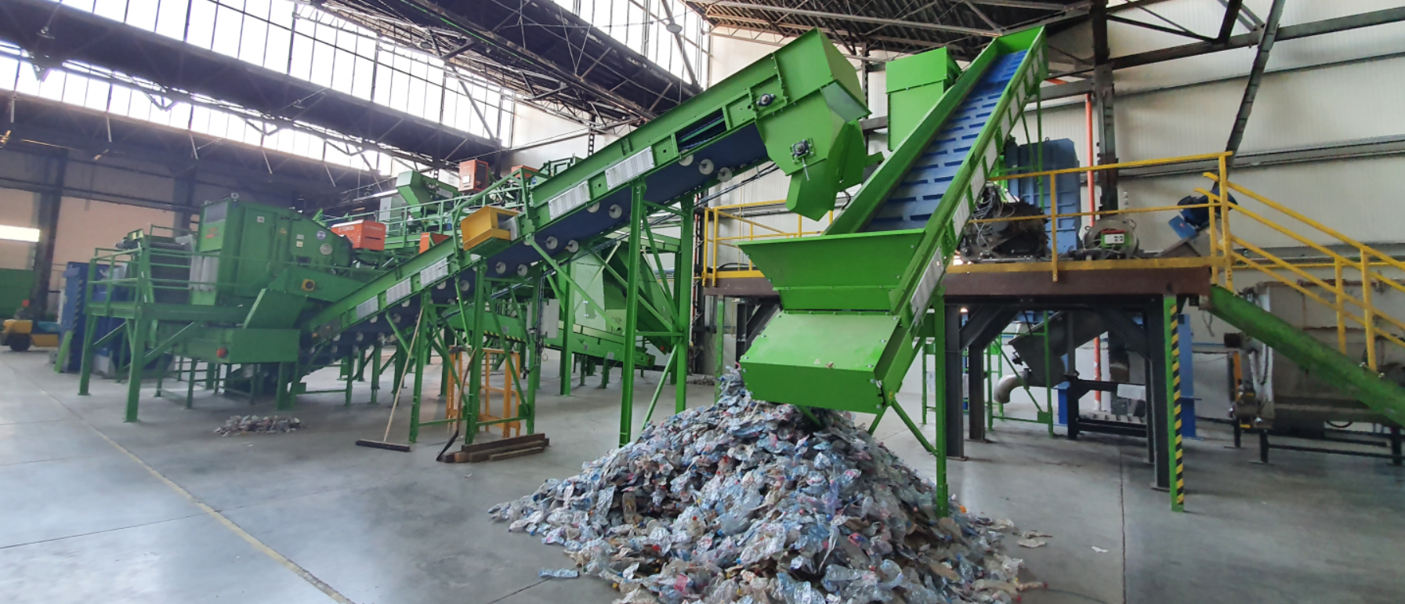
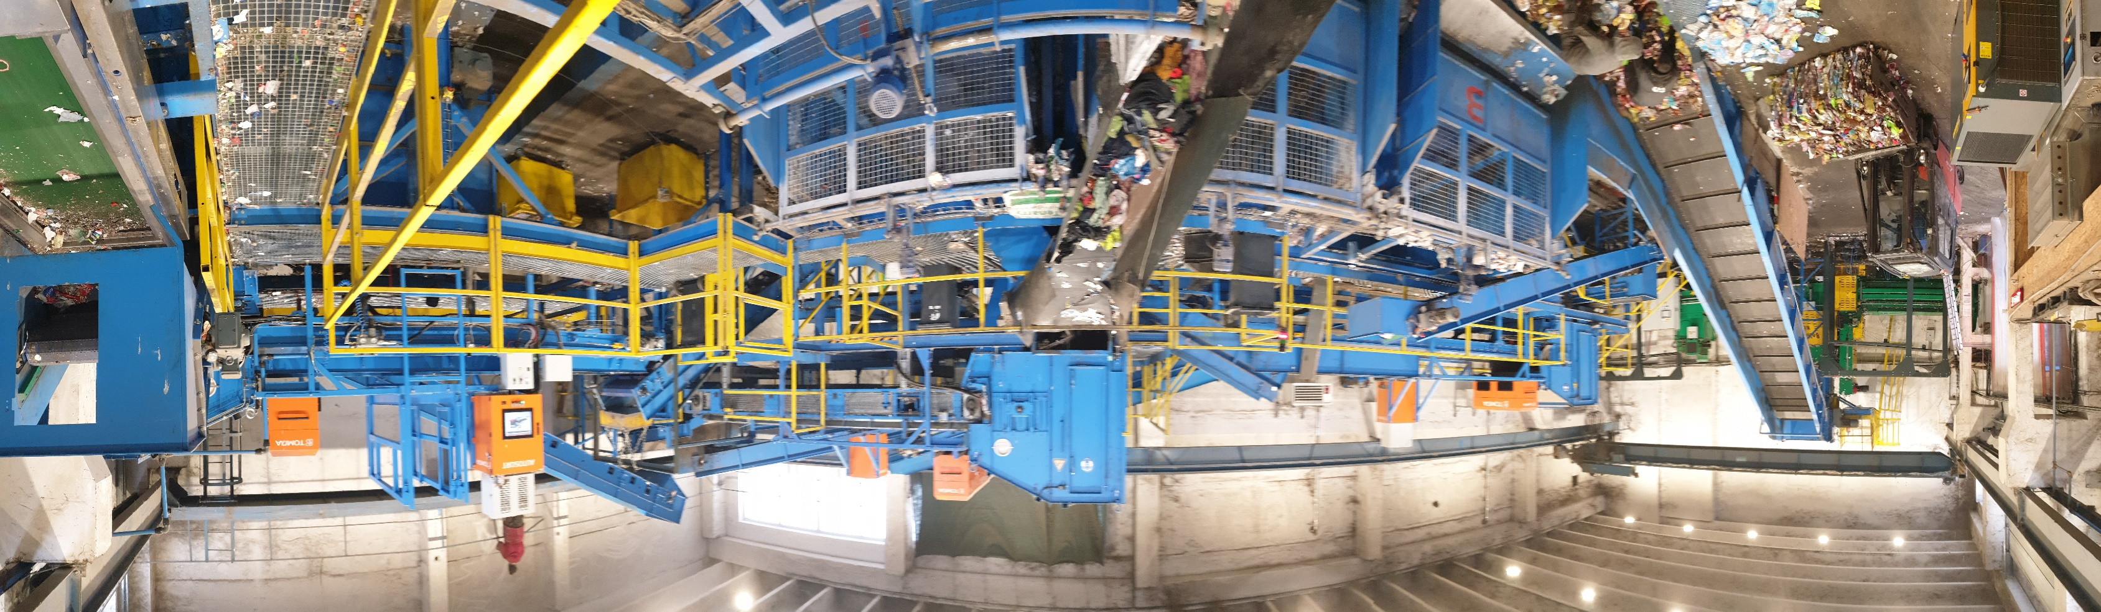
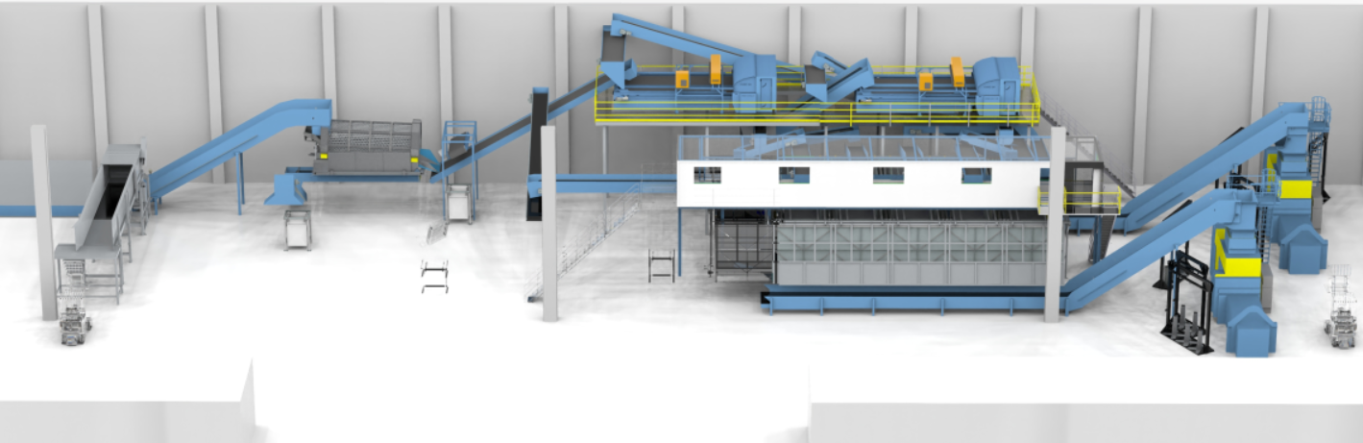
Plastový KO
Vytriediteľné zložky PKO :
Folia,PET/HDPE-PE/PP, PS, Fe, Al, Tetra
Využitie :
Druhotná surovina / TAP
Odpadové fórum 2021, Hustopeče

Slide 9
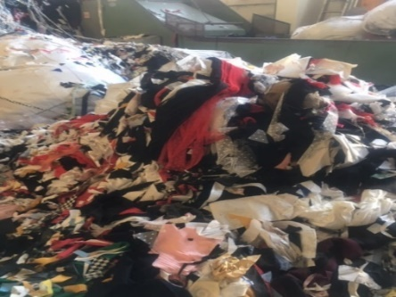
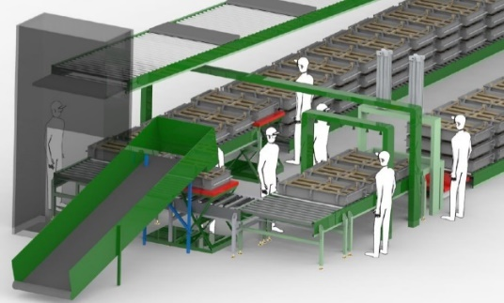
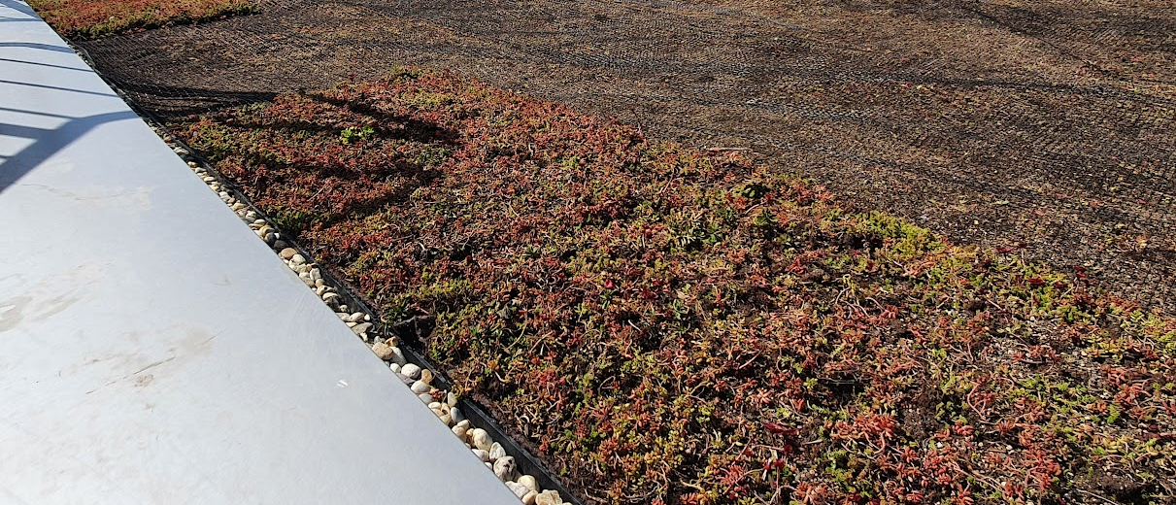
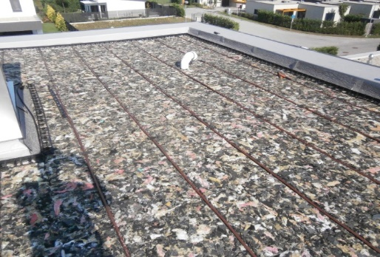
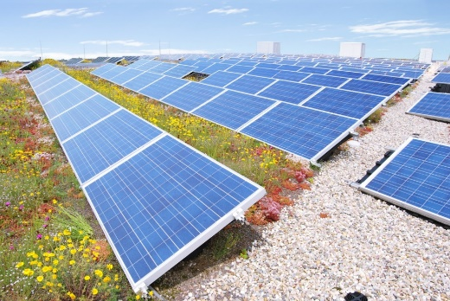
Textilný KO
Vstupný druh KO :
Textilné orezy a odpady z automotive (koberce, poťahy, návleky)
Využitie :
Po rovláknení zapracovanie do STEREDu.
Využitie ako izolácia, zvukotesný a vodozádržný systém, bio strechy.
Odpadové fórum 2021, Hustopeče

Slide 10
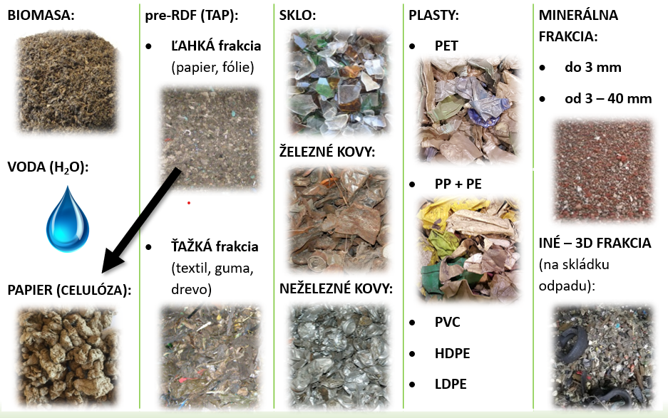
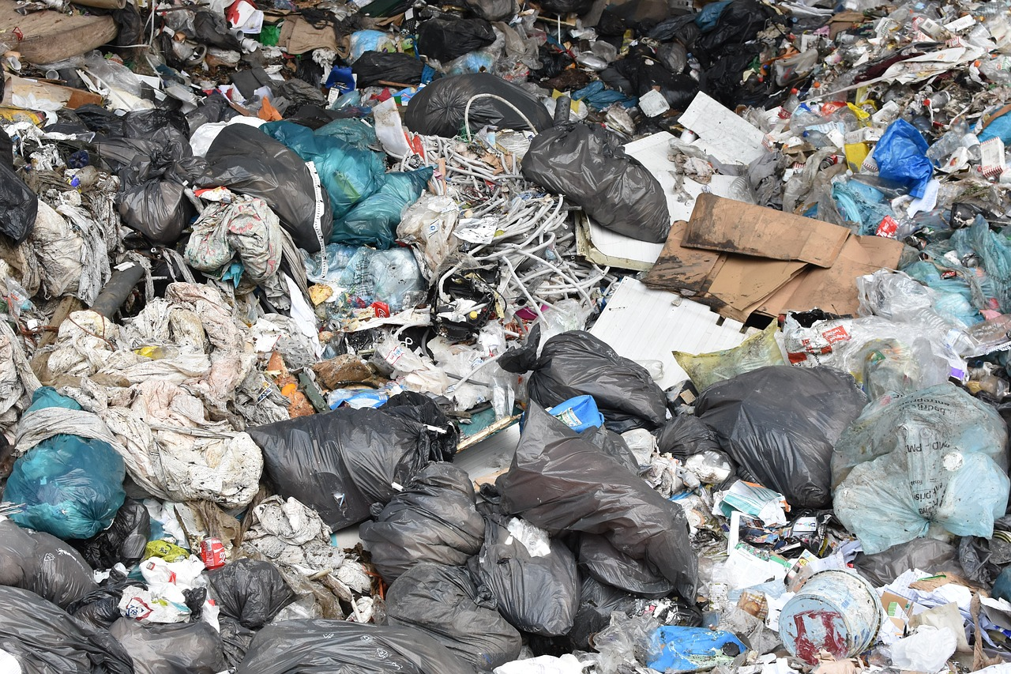
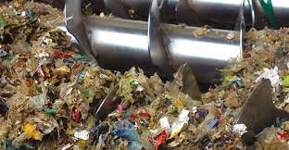
Zmesový KO
Vstupný druh KO :
Zmes nevyseparovaného odpadu
Využitie po vytriedení :
- Ľahká frakcia –dotriedenie na ďalšie spracovanie alebo TAP
- Ťažká frakcia – biostabilizácia -skládka, inert (podsypy, zásypy)
Odpadové fórum 2021, Hustopeče

Slide 11
SPRACOVANIE KOMUNÁLNEHO ODPADU
EÚ (zdroj Eurostat 2019)
Skládkovanie odpadu (1995) : 121 M ton (284 t/hlava)
Skládkovanie odpadu (2019) : 54 M ton (127 t/ hlava) – pokles >55%
Spálenie odpadu (1995) : 30 M ton (70 t /hlava)
Spálenie odpadu (2019) : 60 M ton (134 t/hlava)
Recyklácia a kompostovanie odpadu (1995) : 37 M ton (87 t/hlava) (19%)
Recyklácia a kompostovanie odpadu (2019) : 107 M ton (239 t/hlava) (56%)
Recyklácia/spálenie so zhodnotením/zásyp (2004) : 45,9%
Recyklácia/spálenie so zhodnotením/zásyp (2019) : 54,2%
(REC 38%, ZÁS 10%, ZEVO 6%)
Miera obehovosti (2004) : 8% * po prvýkrát zverejnené hodnoty
Miera obehovosti (2019) : 13%
(N 30%, FRA 19%, UK/B 18% , SK 5,1% vs IR/RO/POR 1,7%)
Odpadové fórum 2021, Hustopeče

Slide 12
LEGISLATÍVNE NASTAVENIE
Zákon č. 79/2015 Z.z. o odpadoch
§13 písm. e)
Zakazuje sa zneškodňovať skládkovaním odpad, ktorý neprešiel úpravou, okrem inertného odpadu, ktorého úprava s cieľom zníženia množstva odpadu alebo jeho nebezpečenstva pre zdravie ľudí alebo pre životné prostredie nie je technicky možná a odpadu, u ktorého by úprava neviedla k zníženiu množstva odpadu ani nezabránila ohrozeniu zdravia ľudí alebo ohrozeniu životného prostredia.
Pôvodná účinnosť ustanovenia nastavená k 1.1.2021, prolongácia k 1.1. 2023.
Cieľom opatrenia je :
Minimalizácia skládkovaného odpadu
Minilalizácia množstva recyklovateľných materiálov uložených na skládke
Biostabilizácia uloženého odpadu na skládke
Odpadové fórum 2021, Hustopeče

Slide 13
LEGISLATÍVNE NASTAVENIE
Podrobnosti výstupných parametrov z tohto procesu úpravy pre BRO upravuje Vyhláška č. 382/2018 Z.z. o skládkovaní, ktorá pre BRO po stabilizácii požaduje splnenie nasledovných parametrov (uvedené sú v Prílohe č. 3a vyhlášky):
Parameter | Limitná hodnota | Jednotka
spotreba kyslíka po 4 dňoch (AT4)* | 10 | mg O₂/g sušiny
produkcia plynov po 21 dňoch (GS21)** | 20 | l/kg sušiny
Táto vyhláška zároveň upravila účinnosť platnosti tejto povinnosti na 1.1.2023
§6 ods. 5 písm. e) v znení „Na skládke odpadov na odpad, ktorý nie je nebezpečný, možno skládkovať výstup z úpravy zmesového odpadu, ktorý spĺňa parameter biologickej stability podľa prílohy č. 3a tabuľky č. 1.“
Od 1.1.2027 bude následne platiť prísnejšia úprava citovanej vyhlášky č. 382/2018 Z.z., ktorá §6 ods. 5 písm. e) určuje, že na skládke odpadu ktorý nie je nebezpečný, možno skládkovať výstup z úpravy zmesového odpadu a objemný odpad, ak jeho výhrevnosť v sušine neprekročí hodnotu 6,5 MJ/kg.

Slide 14
DôLEŽITÉ podklady k uplatneniu novely v praxi
Zníženie množstva PET a Al v ZKO (aplikácia od 1.1.2022)
Zníženie množstva Kuch. Odpadu (aplikácia od 1.1.2022) – v súčasnosti v aplikačnom systéme zberu
Podpora domáceho TAP – motivácia k jeho výrobe
Podpora spracovania odpadu pred jeho uložením na skládku (míľniky r. 2027 a r.2035)
Podpora recyklácie polymérov pred jeho doterajším spálením alebo skládkovaní – chemická recyklácia (katalytické depolymerizačné a pyrolytické systémy, výroba TDP, atď.)
Investíciou do MBÚ očakávaná podpora pokrytia nákladov na spracovanie odpadu súvisiaca s investovaním do inovatívnych systémov jeho zhodnotenia / spracovania na jeho využiteľné zložky v rámci mechanickej a chemickej recyklácie, resp. skvalitnenie výstupného prúdu TAP z hľadiska jeho vyššej výhrevnosti a čistoty.
Odpadové fórum 2021, Hustopeče

Slide 15
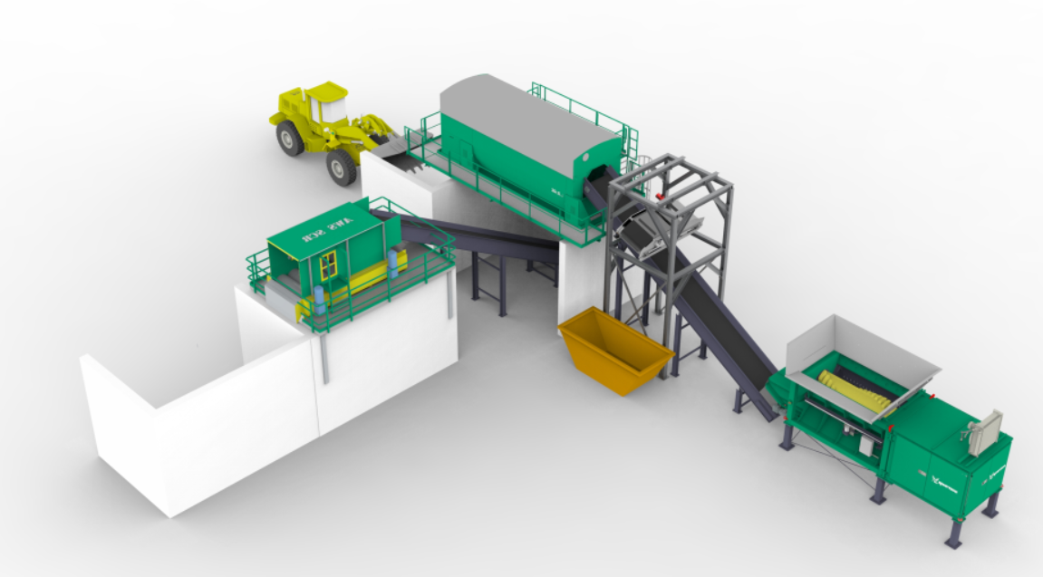
JEDNODUCHÝ SYSTÉM MECHANICKEJ RECYKLÁCIE (MR)
Odpadové fórum 2021, Hustopeče

Slide 16
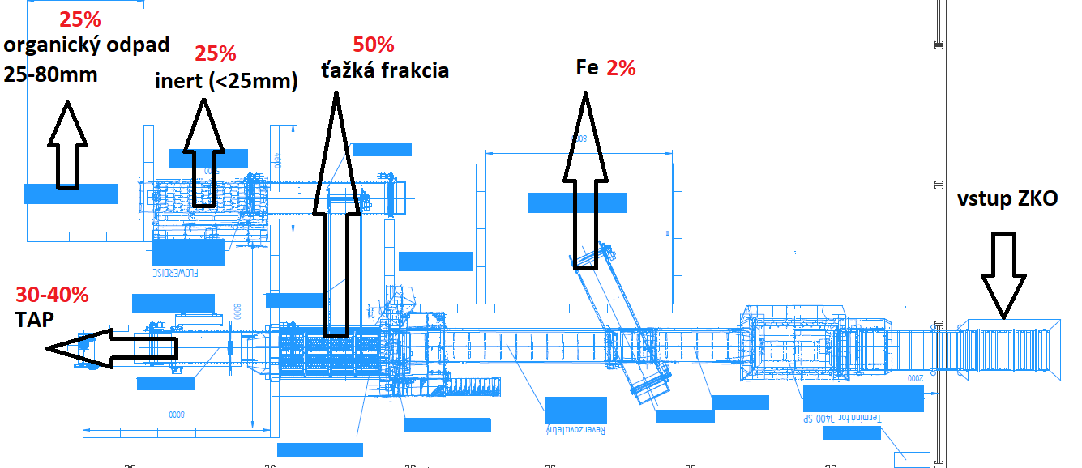
JEDNODUCHÝ SYSTÉM MR
ZÁKLADNÉ LEGISLATÍVNE VYTRIEDENIE HLAVNÝCH ZLOŽIEK ZKO
Odpadové fórum 2021, Hustopeče

Slide 17
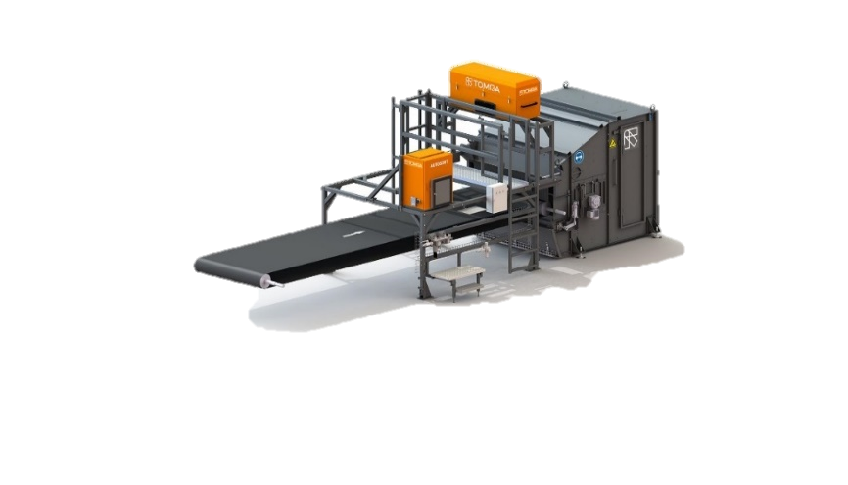
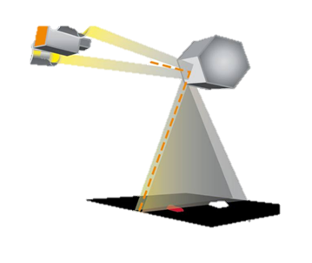
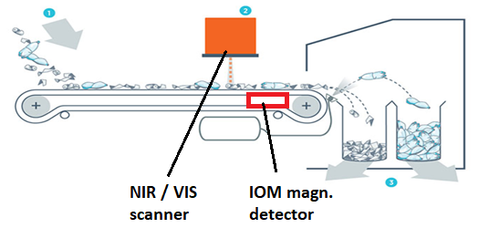
KOMPLEXNÝ SYSTÉM MR
OPTICKÉ TRIEDIACE SYSTÉMY
Odpadové fórum 2021, Hustopeče

Slide 18
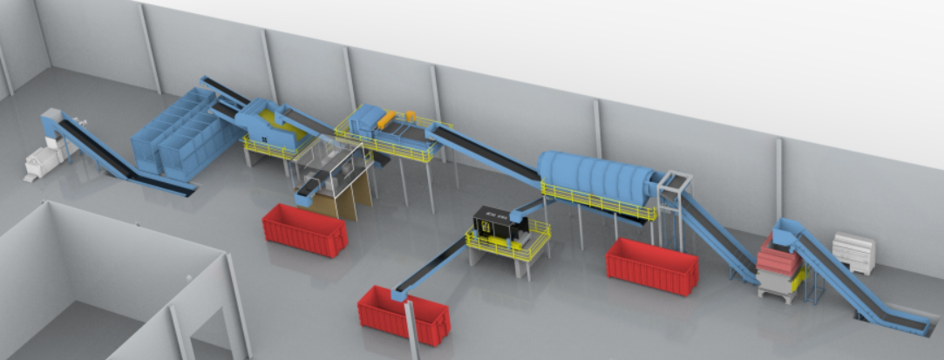
KOMPLEXNÝ SYSTÉM MR
VYŠŠÍ STUPEŇ VYTRIEDENIA HLAVNÝCH A AJ ZHODNOTITEĽNÝCH ZLOŽIEK ZKO
Odpadové fórum 2021, Hustopeče

Slide 19
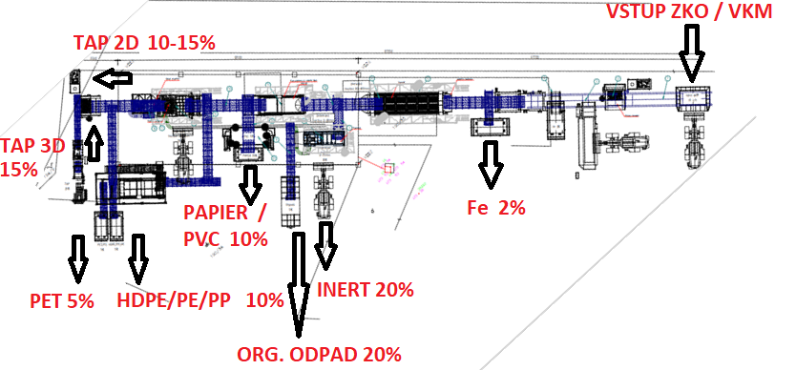
KOMPLEXNÝ SYSTÉM MR
VYŠŠÍ STUPEŇ VYTRIEDENIA HLAVNÝCH A AJ ZHODNOTITEĽNÝCH ZLOŽIEK ZKO

Slide 20
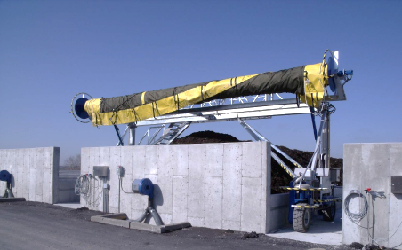
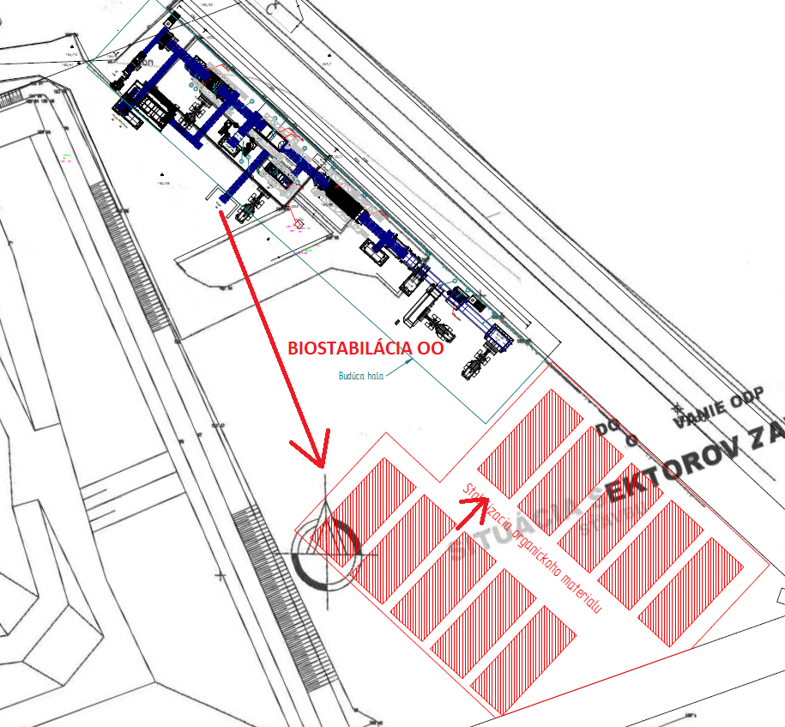
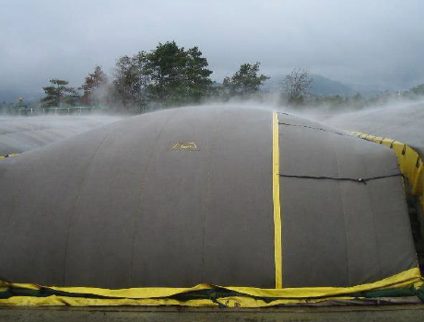
ÚPLNÝ STUPEŇ MBÚ S BIOSTABILIZÁCIOU OZ
Odpadové fórum 2021, Hustopeče

Slide 21
EKONOMICKÉ A ENVIRO BENEFITY MBÚ PRE SPRACOVATEĽA A PRE SPOLOČNOSŤ

Slide 22
EKONOMICKÉ NASTAVENIE PROJEKTU
Zloženie referenčnej vzorky zmesového komunálneho odpadu m=310kg / cca 1,2m3 pre výpočet ekonomicko – procesného toku jeho mechanicko biologického spracovania :

Slide 23
EKONOMICKÉ NASTAVENIE PROJEKTU jednoduchý systém mbú

Slide 24
EKONOMICKÉ NASTAVENIE PROJEKTU komplexnÝ systém mbÚ bez využitia inertu – jeho zaskládkovanie

Slide 25
EKONOMICKÉ NASTAVENIE PROJEKTU komplexnÝ systém mbÚ s využitiM inertu – bez jeho zaskládkovania

Slide 26
Spoločenský prínos MBÚ sumarizácia zhodnotenia spracovania ZKO
Odpadové fórum 2021, Hustopeče

Slide 27




Ďakujem za pozornosť
+421 902 500 948
robert.prochazka
Párovská 28, Nitra , SK
@vumz.sk
Ing. Robert Procházka, PhD., MBA

